Slide 1






CURSO
ASISTENTE DE AULA
MENCIÓN EN APOYO A ESTUDIANTES CON TEA
PROFESORA: MARTA CIFUENTES TOLEDO

Slide 2

MÓDULO II
OFIMÁTICA
¡!

Slide 3

PARTE II
Microsoft
Excel
Microsoft
Power Point

Slide 4
Objetivos
Conocer las características de Excel y Power Point
Practicar con las herramientas de ofimática

Slide 5
Actividad Práctica
Decide trabajar con Excel o con Power Point creando un archivo ficticio, donde agreges datos y practiques utilizando el manual del curso.

Slide 6
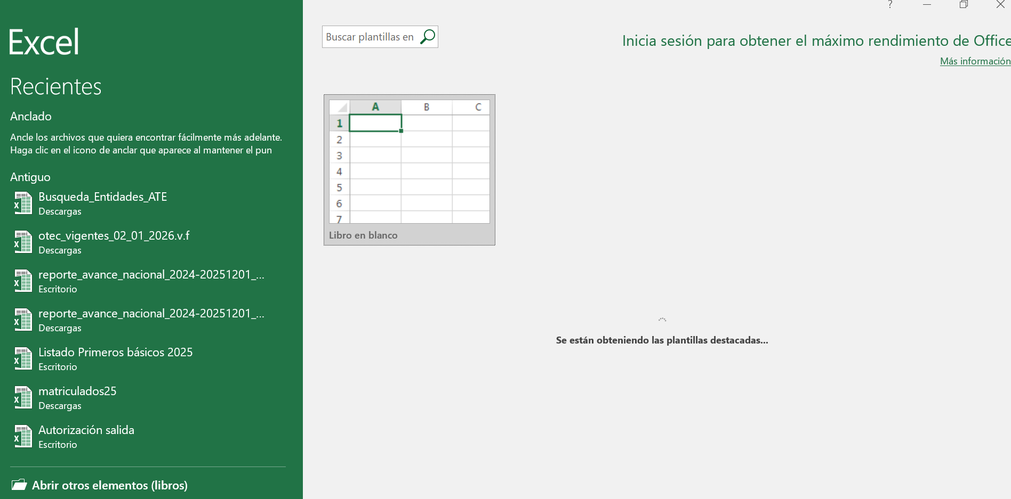

Slide 7
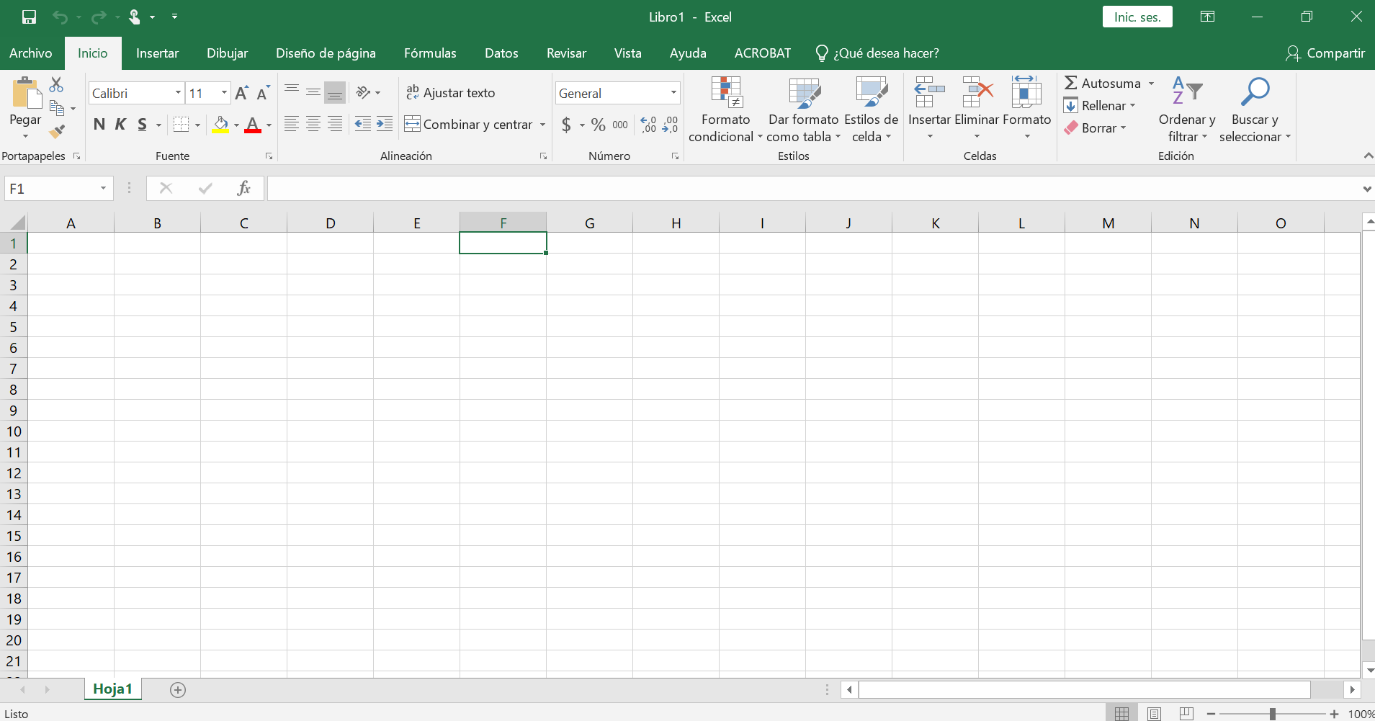

Slide 8
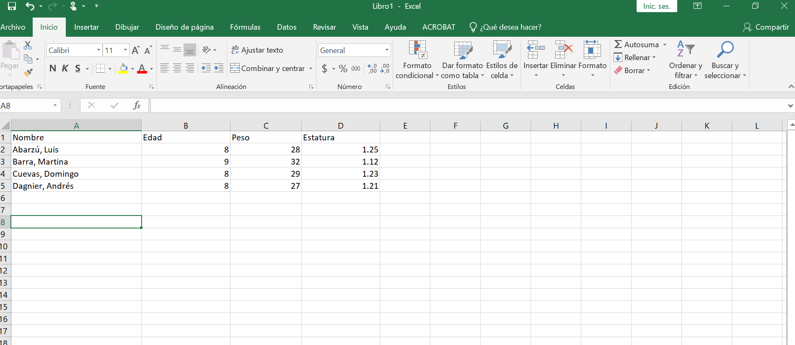

Slide 9
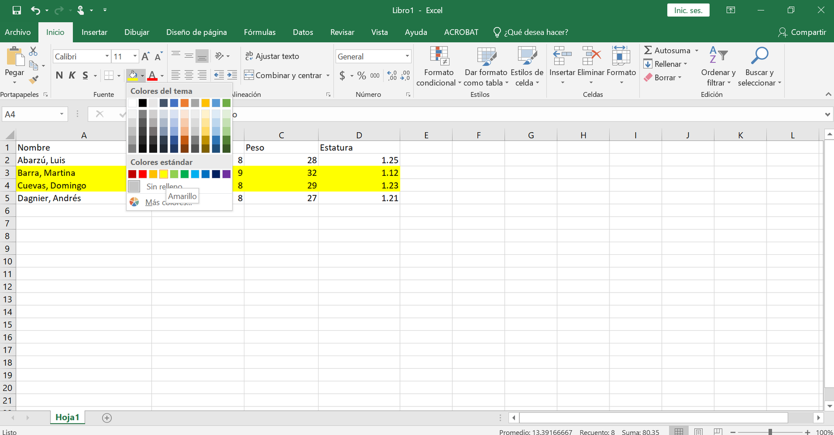

Slide 10
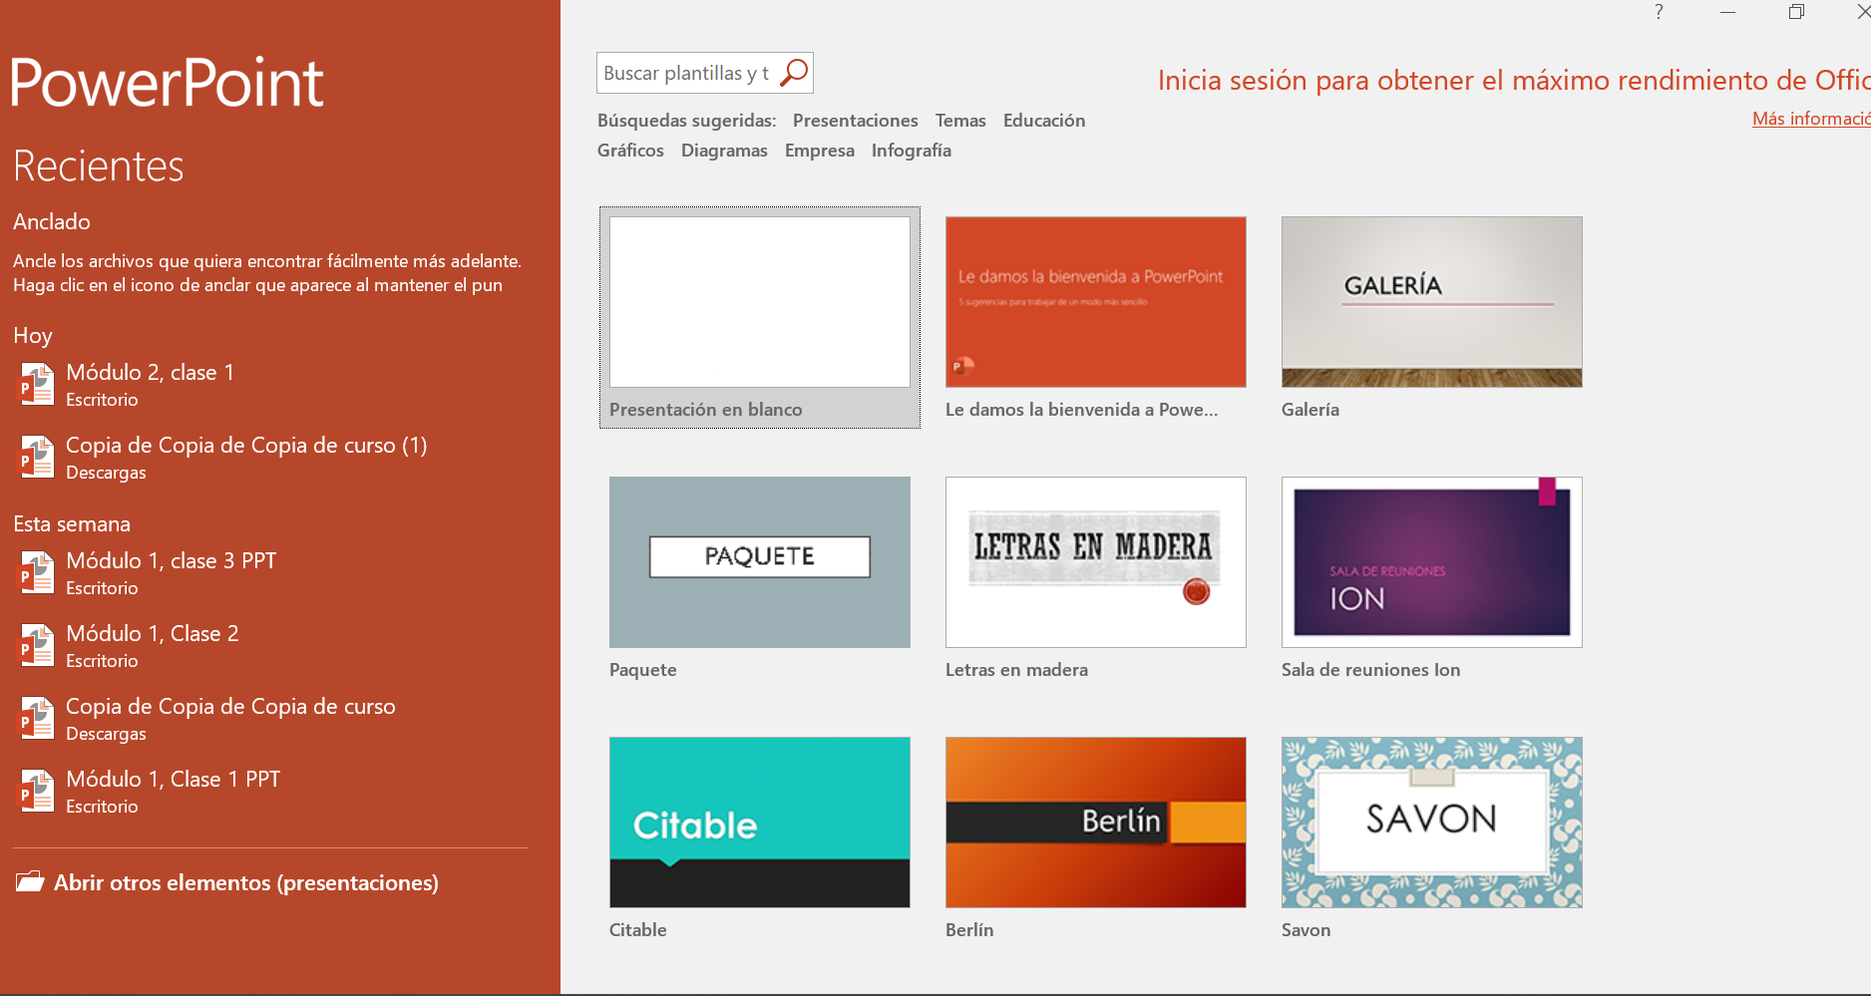

Slide 11
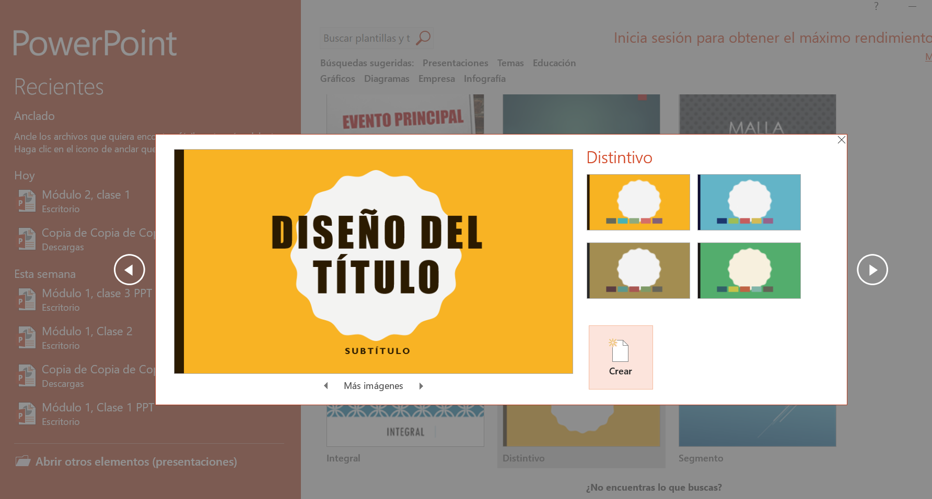

Slide 12
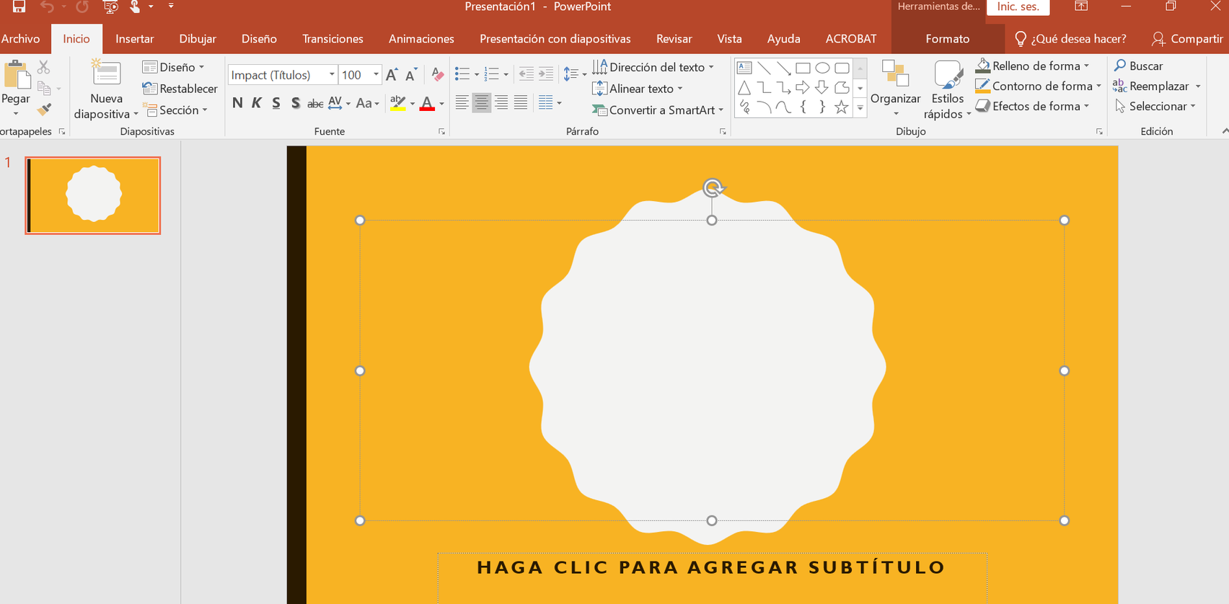

Slide 13
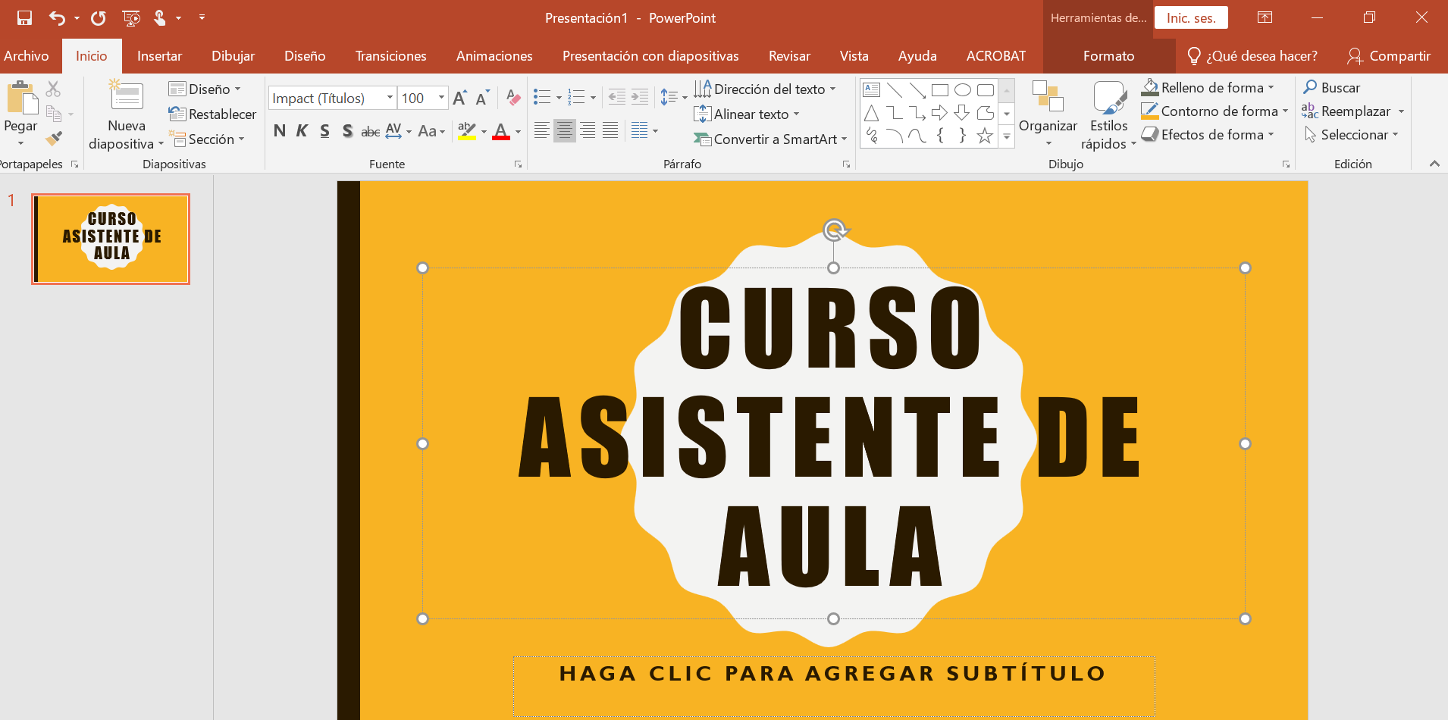

Slide 14
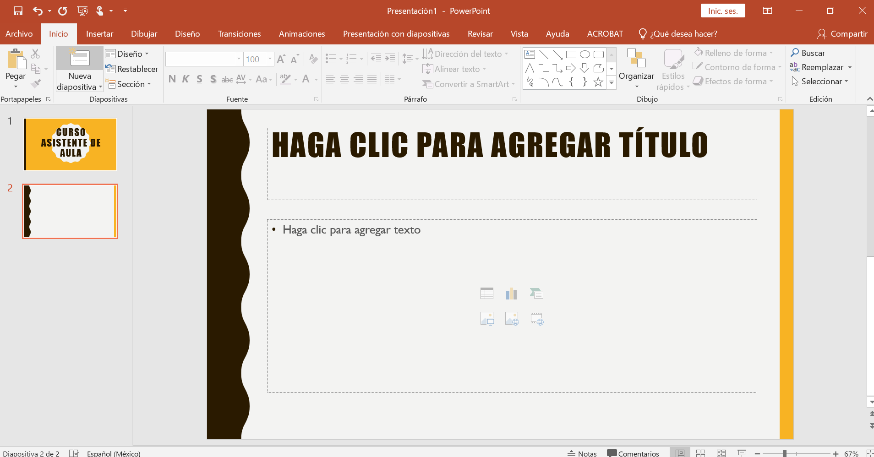

Slide 15
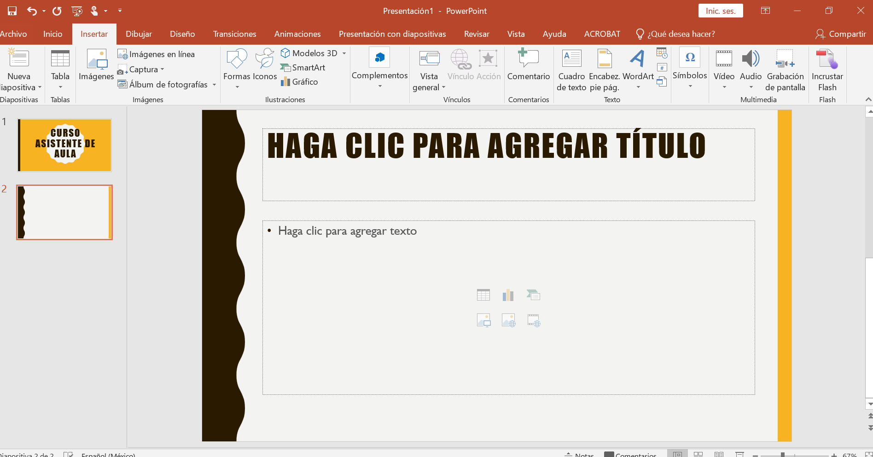

Slide 16
